Slide 1
水瓶外观检测视觉方案（2D）
推动机器视觉无所不在的存在
视觉小百科

Slide 2
目录
项目描述
项目验证
1
2
2
目录
目录
目录
3
配置清单
3
4
逻辑流程
4
评估结果&注意事项
5
6
售后服务

Slide 3

一、项目描述
●产品名称：水瓶
●检测内容：标签瑕疵
●产品材质：塑料
●产品颜色：白
●检测区域(mm × mm)：200.0 * 150.0
●最大工作距离(mm)：50
●最小工作距离(mm)：10
●来料方式：托盘
●最小缺陷分辨要求(mm)：0.1
●检测节拍(pcs/min)：200
●检测时产品运动速度(m/s)：10
●工作距离(mm)：123
方案布局图

Slide 4

二、项目验证
参数名称 | 参数值
面阵相机型号 | A9A87M/CX703
面阵相机类型 | 面阵相机
相机接口类型 | CXP-6
相机像素 | 4496 * 4096
镜头型号 | FA0615A
镜头品牌 | 长步道/CHIOPT
镜头焦距 | 6mm
镜头接口 | C
A(工作距离) = 123mm, B(视野宽度) = 165mm, C(视野长度) = 220mm
视野图

Slide 5

二、项目验证
检测流程

Slide 6

三、配置清单
系
统
构
成

Slide 7
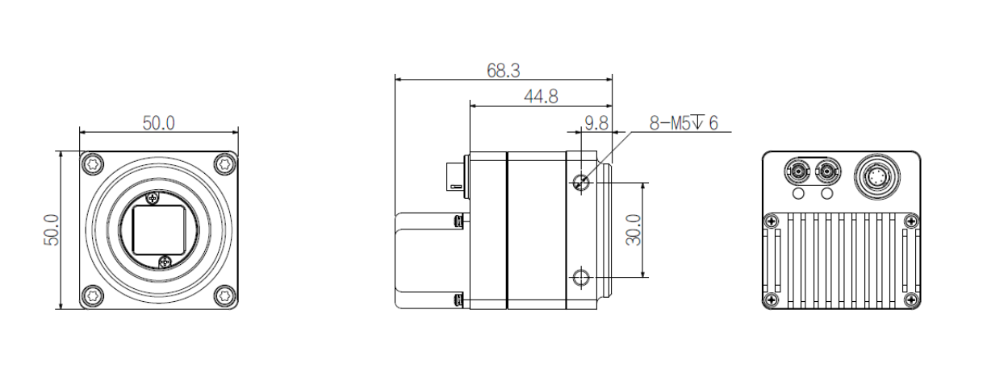
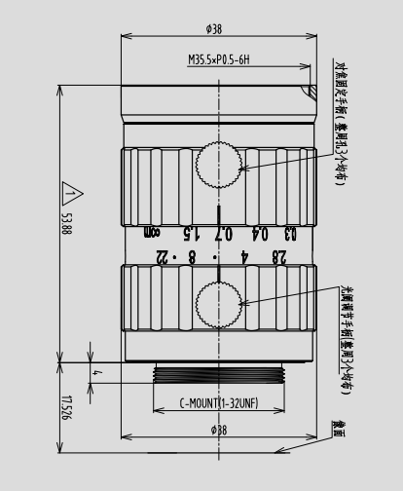
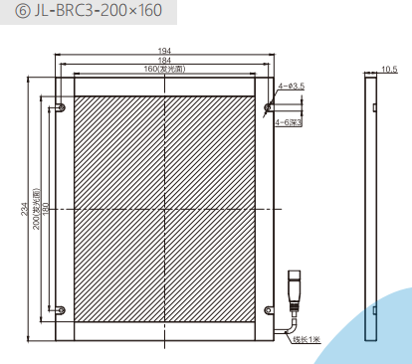
三、配置清单
相机尺寸图
光源尺寸图
镜头尺寸图

Slide 8
三、配置清单
序号 | 名称 | 型号 | 单位 | 数量 | 厂家
1 | 面阵相机 | A9A87M/CX703 | 台 | 1 | 大华/dahua
2 | 镜头 | FA0615A | 个 | 1 | 长步道/CHIOPT
3 | 光源 | JL-BRC3-200×160 | 个 | 1 | 嘉励/jiali
4 | 工控机 | - | 台 | 1 | -
5 | 显示器 | - | 台 | 1 | -
6 | 软件 | MechMind-DLK | 套 | 1 | 梅卡曼德/MechMind

Slide 9
四、逻辑流程
逻辑流程
├── 图像采集
│ └── 使用工业相机采集水瓶标签区域图像，确保覆盖200*150mm检测区域。因产品在托盘中静止检测（运动速度为0），可采用静态拍摄方式获取清晰图像。
├── 预处理
│ ├── 调整图像亮度/对比度：通过图像预处理工具消除环境光照差异，确保标签区域色彩一致
│ ├── 设置ROI：框选标签所在区域（约200*150mm范围），排除瓶身其他无关区域干扰
│ └── 数据增强：启用旋转(±5°)和平移(±10%)增强，模拟实际生产中可能的微小角度偏移
├── 标签瑕疵检测
│ ├── 模块选择：采用非监督分割模块（无需标注缺陷类型，仅需OK样本）
│ ├── 数据准备
│ │ ├── 导入30-50张无缺陷的OK标签图像作为训练数据
│ │ └── 确保图像包含不同光照条件下的正常标签样本
│ ├── 模型训练
│ │ ├── 输入尺寸设置为1024*768（保证0.1mm缺陷可被识别）
│ │ ├── 启用网格剪切工具（4×3划分），提升小缺陷检测能力
│ │ └── 设置学习率为0.4，总轮次500，批量大小4
│ ├── 阈值设定
│ │ ├── 通过验证结果统计图确定OK/NG阈值（建议OK阈值设为0.15，NG阈值0.85）
│ │ └── 对Unknown结果进行二次人工复核
│ └── 验证优化
│ ├── 检查验证矩阵，重点关注False Negative/Positive样本
│ └── 对漏检样本补充训练数据并重新迭代

Slide 10
四、逻辑流程
├── 结果处理
│ ├── 输出检测结果（OK/NG分类）及缺陷热力图
│ ├── 对NG图像自动保存带标注的缺陷区域图像
│ └── 生成检测报告（包含准确率、缺陷类型分布）
└── 统计处理
├── 记录每批次检测的OK率与缺陷类型统计
└── 生成SPC控制图监控过程稳定性

Slide 11
五、评估结果&注意事项
05 评估结果 & 注意事项
现场环境
相机安装
物料一致性
风险点：环境光照波动可能导致标签区域亮度不均
解决方案：采用中孔背光源+遮光罩组合，确保背景光稳定性
风险点：相机安装角度偏差导致视野未完全覆盖200*150mm检测区域
解决方案：通过激光定位校准安装位置，确保镜头光轴垂直于标签平面
风险点：不同批次水瓶表面反光特性差异影响缺陷识别
解决方案：在软件中启用自适应增益功能，实时补偿材质反光差异

Slide 12

六、售后服务
该设备上线后使用初期，我们会派专人进行全程跟踪；
处理解决可能发生的设备异常；
对现场人员进行培训指导；
设备调试完成后：售后服务一年；
若客户提出设备升级需求，我们会及时为您提供升级新方案。

Slide 13



感谢关注
视频号
抖音
更多信息请访问：www.ytzrtx.com

